Slide 1
Ilustração das plantas curativas na sabedoria indígena kaingang
Prof. Janaína Corá

Slide 2
A nossa primeira história da arte – não oficial – é a história dos primeiros habitantes no território brasileiro, geralmente excluída ou vista com menor importância nos livros sobre história da arte.
O Brasil tem mais de duzentos povos indígenas, mais de 170 línguas. A população indígena brasileira é estimada em 350 mil pessoas nas terras indígenas, e em mais de 700 mil segundo o censo do IBGE. Cada povo tem uma mitologia característica, única. (MINDLIN, 2001, p. 2)
É gigante a variedade e diversidade, mas pouco se fala sobre eles, segundo Mindlin (2001), a tradição indígena só foi escrita por alguns poucos estudiosos que ouviram e se preocuparam em documentá-la e registrá-la.
Território colonizado, exploradores portugueses, holandeses tiveram grande encantamento com produção da arte indígena e levaram daqui grande quantidade de objetos produzidos por eles, para a Europa. Geralmente classificados como exóticos nas câmaras de maravilhas e não como objetos de arte.

Slide 3
Grandes estudiosos e pesquisadores da história da arte como Ernst Gombrich, adotaram a arte europeia como tema central de suas obras, e grupos humanos menos influentes no crescimento dos capitais, como o indígena, acabaram por ficar à margem dessa história.
Essa proposta de ensino pretende promover na sala de aula, pesquisa, discussão e uma produção artística que tenha foco na flora, nas plantas curativas valorizando os saberes e fazeres indígenas, para reatar os laços que nos unem a nossa ancestralidade indígena. O reconto de Cristiano Wapichama, ajuda nos aproximar desse tempo outro:
Naquele tempo, os homens não usavam os animais como meio de transporte. Andavam a pé. E assim, observavam melhor tudo o que os rodeava. Também não se apressavam de lado para outro como formigas caçando. O jeito de viver daquela época ajudava o equilíbrio da vida. Os homens não interferiam no curso da natureza. Não desmatavam, não poluíam, nem faziam guerras com outras gentes por qualquer motivo banal.
(NEGRO, 2019, p.70)
Reconto é a reconstrução oral de um texto já existente. O principal procedimento é a imitação a partir de um texto modelo: um conto clássico, anúncio, texto expositivo, uma notícia, entre outros.

Slide 4
Um dos objetivos foi aproximar esses saberes da utilização de chás e plantas curativas nativas na região que habitamos, na cidade de Chapecó, interior de Santa Catarina, onde predominam a etnia kaingang, em duas reservas indígenas: Toldo Chimbangue e Kondá. Para tanto, lançamos mão do uso da ilustração científica para registro artístico dessa prática. Na história da ilustração, considera-se que a ilustração científica teve o seu início a partir do Renascimento, nos séculos XVI e XVII, pois até a Idade Média não existia um rigor científico nas ilustrações.
A primeira aproximação dos alunos com um pouco dessa realidade (felizmente ainda bastante latente em Chapecó) foi uma visita a Aldeia Kondá. Geograficamente, a aldeia está localizada ao noroeste nos limites do município de Chapecó, a aproximadamente 13km da escola onde realizamos o estudo.

Slide 5
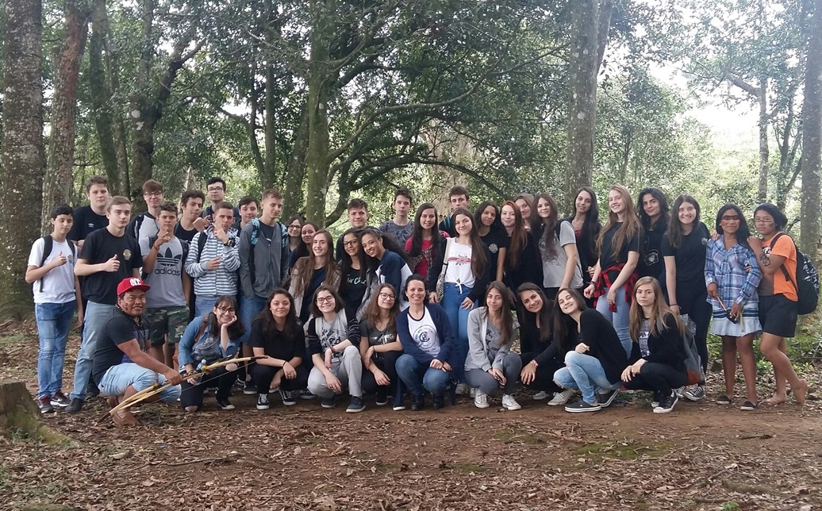
Registro dos alunos na Reserva Kondá, junto com a professora e alguns indígenas kaingangs

Slide 6
VISITA À RESERVA INDÍGENA: A aldeia Kondá é habitada por indígenas Kaingang. De modo geral, eles procuram manter o hábito da utilização das plantas para chás, remédios para emplastos, colírio e machucaduras pelo corpo. Na visita, nos mostraram alguns remédios feitos por eles, em alguns casos, utilizam álcool para imersão das plantas, outros somente água e/ou água quente para infusão dos chás. O mais utilizado e também comercializado pelos indígenas é a planta de Macela.
Na sede da Aldeia, localiza-se a Escola indígena Sãpe TyKó, onde fomos recebidos. A escola é mantida pelo Estado de Santa Catarina. Alguns professores também são indígenas. Foram eles que nos explicaram alguns de seus costumes e modos de viver, hábitos alimentares e uso das plantas curativas. Esse grupo de professores indígenas, parte de um pequeno grupo que conseguiu estudar na universidade, está consciente da importância de seu povo e sua história.
Os caingangues, Kainguangs, kaingang, kanhgág, guainás, coroados, bugres, botocudos, camés ou xoclengues são um povo indígena do Sul do Brasil.
A macela ou marcela é uma erva da flora brasileira, também conhecida por macela-do-campo, macelinha, macela de travesseiro, carrapichinho-de-agulha, camomila nacional.

Slide 7
Do seu conhecimento oral, passado de geração para geração nos contaram que eles se identificam entre si como Kamé e Kairú, genericamente é a identificação dos grupos familiares, “quem faz parte de um povo, ao ouvir os mais velhos, vai aprendendo a tradição falada” (MINDLIN, 2001, p. 2). Os símbolos são representados por linhas e círculos, querem dizer que desenhos iguais são irmãos e os desenhos diferentes são como primos. Esses desenhos são utilizados como marcas de tinta nos corpos para identificação, nas cores preto e vermelho. Segundo a sua tradição, não pode haver casamento entre indígenas do mesmo grupo, caso isso aconteça, o casal pode ser expulso da comunidade indígena.

Slide 8
No retorno à escola, os alunos tiveram como desafio, investigar entre seus familiares o uso de plantas para chás, emplastos e outros usos. Dessa prévia identificação, foi escolhido por cada um, a planta para estudo. Ela foi observada e posteriormente para elaboração do desenho, com base nas aulas que tivemos sobre ilustração científica, com autores e artistas conhecidos nessa prática e pesquisa.
Link de vídeo exibido aos alunos:
https://www.youtube.com/watch?v=sAHvyqPkFy0

Slide 9
Considerações finais:
A porção sensível que buscamos neste trabalho de levar Arte na Escola não está apenas no ato de desenhar ou pintar bem, algo que aflige nossos alunos por se sentirem incapazes e inaptos na técnica, buscamos também o olhar para o outro. Se costumamos nomear arte como sensibilidade, onde foi parar o olhar que se preocupa com as diferenças, as diversidades, o desconhecido no nosso próprio território e que faz parte na nossa cultura e da produção artística que é a Arte Indígena.
Numa conferência realizada em São Paulo, em 2017, intitulada “Imagens e sons como forma de luta”, o filósofo e historiador da arte Didi-Huberman, referenciado ao longo deste texto, disse: “No momento em que tudo nos diz não, vamos continuar, vamos dizer não ao não” (DIDI-HUBERMAN, 2017).
Se, por um lado, politicamente, não mais é possível uma terra livre dos males como outrora foi Pindorama, por outro lado, artisticamente, é possível ver “a poesia que existe nos fatos”, como dizia Oswald de Andrade: “os casebres de açafrão nos verdes da Favela, sob o azul cabralino, são fatos estéticos”. No seu Manifesto Pau-Brasil, a felicidade já havia sido descoberta, antes dos portugueses chegarem, portanto, antes da imposição de uma condição colonial:

Slide 10
Ver com olhos livres. Temos a base dupla e presente - a floresta e a escola. A raça crédula e dualista e a geometria, a álgebra e a química logo depois da mamadeira e do chá de erva-doce. Um misto de "dorme nenê que o bicho vem pegá" e de equações. Uma visão que bata nos cilindros dos moinhos, nas turbinas elétricas, nas usinas produtoras, nas questões cambiais, sem perder de vista o Museu Nacional. Pau-Brasil. (ANDRADE, 2017).
Foram eles, os modernistas literários, quem declamaram “Tupy or not tupy, that is the question”, e esbravejaram que já tínhamos a política que é a ciência da distribuição, e um sistema social-planetário, no então Manifesto Antropófago. Sem perder de vista a herança Tupi (que também é o sangue que corre em nossas veias), seguimos na vereda de imaginar uma escola onde a Arte faça sentirmos mais, o outro e a si mesmo, faça arrepiar, nos tire do senso comum e experimente o mundo com as próprias mãos.
Se há muitas inquietações nesse mundo bombardeado por publicidade e falsas promessas de felicidade, há também os nossos quintais, amoras, dorme-dormes, frutas colhidas no pé, são pequenas porções de mundos a serem descobertos e experimentados, como histórias, territórios ou obras de arte.

Slide 11
Biografias consultadas:
ANDRADE, Oswald. Manisfesto Antropógafo. São Paulo: Penguin, 2017.
GOMBRICH, E. H. A história da arte. Rio de Janeiro: LTC, 1999.
HOLANDA, Sergio Buarque de. Visão do Paraíso: Os Motivos Edênicos no Descobrimento e Colonização do Brasil. São Paulo: Brasiliense – Publifolha, 2000.
MINDLIN, Betty. O Primeiro Homem e outros mitos dos índios brasileiros. São Paulo: Cosac Naify, 2001.
NEGRO, Maurício. Uma Antologia de Literatura Indígena. São Paulo: Companhia das Letrinhas, 2019.
Parâmetros Curriculares Nacionais: Arte/Secretaria de Educação Fundamental. Brasília: MEC/SEF, 1997.
SCHWARCZ, Lilia; VAREJÃO, Adriana. Pérola imperfeita: a história e as histórias na obra de Adriana Varejão. Rio de Janeiro: Cobogó, 2014.

